Slide 1
IME 2010 ツールバー
Windows 7の設定

Slide 2
IME 2010 ツールバー

Slide 3
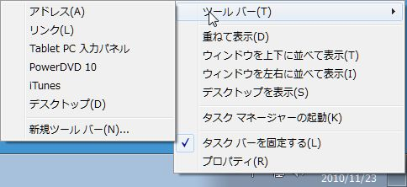
IME 2010 ツールバーが消えた！

Slide 4
IME 2010ツールバーを表示させる 1

Slide 5
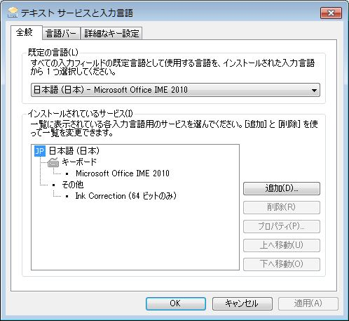
IME 2010ツールバーを表示させる 3-1

Slide 6
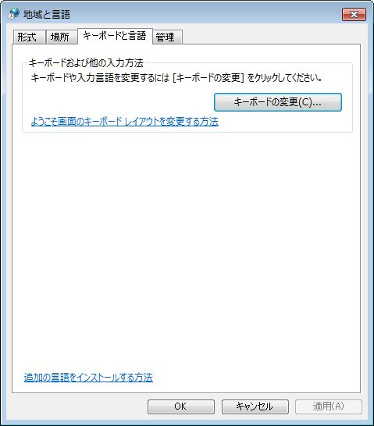
IME 2010ツールバーを表示させる 2

Slide 7
IME 2010ツールバーを表示させる 3-2

